Slide 4
А Б В Г Д Е Ж З
1
2
3
4
5
6
7
8
1
3
4

Slide 5
10 баллов
Назовите даты начала блокады Ленинграда, ее прорыва и полного снятия

Slide 6
10 баллов
Назовите операцию по прорыву блокады Ленинграда

Slide 7
20 баллов
Выберите человека, который с помощью семафорной азбуки покажите слово команде, которое он вытащит из сундука.

Slide 8
15 баллов
Назовите, какие проблемы истории Великой Отечественной войны неоднозначно оцениваются историками, публицистами, писателями, военачальниками, являются предметом дискуссионных обсуждений.

Slide 9
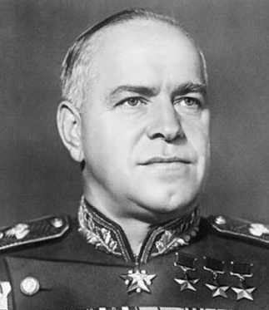
10 баллов
Советский военачальник,
четырежды Герой
Советского Союза,
великий полководец,
остался в истории как один из главных творцов Победы в Великой Отечественной войне. В народе также назывался «Маршалом Победы»

Slide 10
20 баллов
Каковы, на ваш взгляд, объективные и субъективные причины трагического начала Великой Отечественной войны для нашей страны?

Slide 11
15 баллов
Назовите город, который Гитлер рассматривал, как одну из главных военных и политических целей операции «Барбаросса». В германской и западной военной истории битва известна как «Операция «Тайфун».

Slide 12
10 баллов
Назовите название плана войны против СССР, разработанного фашистской Германией в 1940 г., получивший название в честь германского императора Фридриха I, возглавлявшего поход против крестоносцев на Восток в XII в.

Slide 13
20 баллов
«…Год 41-й, поражение первых месяцев войны было неминуемым следствием года 37-го и более ранних годов, и никогда нам не счесть и уже ие узнать, сколько миллионов могли остаться в живых…» (Кондратьев В. Оплачено кровью)
Что дало право писателю на данную оценку? Согласны ли вы с ним?

Slide 14
15 баллов
Как называлась наступательная операция с 16 апреля по 8 мая 1945 1-го, 2-го Белорусского и 1-го Украинского фронта для взятия столицы Германии.

Slide 15
20 баллов
Маршал Советского Союза, Герой Советского Союза. Награжден орденом «Победа».
Войска 3-го Украинского фронта под командованием этого полководца освободили столицы Румынии, Болгарии и Югославии, вместе с войсками 2-го Украинского фронта участвовал в освобождении еще двух – столиц Австрии и Венгрии.

Slide 16
15 баллов
Назовите одно из ключевых знаменитых сражений происходившее с 5 июля по 23 августа 1943 года. В нём участвовали около двух миллионов человек, шесть тысяч танков, четыре тысячи самолётов.

Slide 17
20 баллов
О каком событии идет речь в тексте, написанном со слов очевидцев трагедии:
На станции эвакуированные ленинградские дети ночевали в вагонах под присмотром воспитателей. 18 июля, 7 часов вечера. Ужинаем в вагонах. Вдруг Аня, стоявшая у двери вагона, говорит: «Смотрите, самолет. Ой, он что-то бросает!» Это были ее последние слова. Ее убило осколком. Самолетов было несколько. Бомбили долго, потом несколько часов расстреливали из пулеметов. Дети разбегались, кто к зданию станции, кто в лес. Там их путь перерезал фашистский десант. Вагон с детьми Дзержинского района был уничтожен полностью».

Slide 18
10 баллов
Какой элемент формы русских знаменосцев 24 июня 1945 года на параде Победы был сожжен вместе с фашистскими знаменами? Выберите ответ:
Сапоги
Перчатки
Фуражки

Slide 19
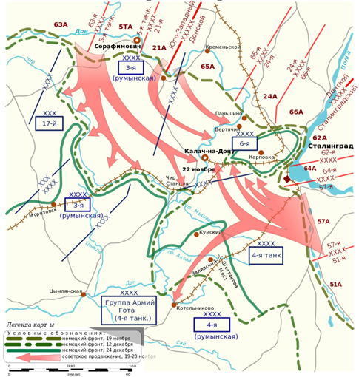
15 баллов
Как называлась операция с 19 ноября 1942 по 2 февраля 1943 года, заключавшаяся в контрнаступлении
Красной Армии для
окружения и разгрома
немецко-фашистских
войск под Сталинградом?

Slide 20
20 баллов
Выберите человека, который с помощью семафорной азбуки покажите слово команде, которое он вытащит из сундука.

Slide 21
10 баллов
Назовите полководца, принимавшего Парад Победы на Красной Площади 24 июня 1945 года.

Slide 22
10 баллов
28 июля 1942 г. Сталин издал знаменитый Приказ № 227. О чём же говорилось в этом приказе?

Slide 23
20 баллов
Выберите человека, который с помощью семафорной азбуки покажите слово команде, которое он вытащит из сундука.

Slide 24
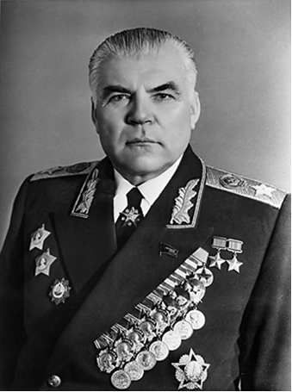
15 баллов
Маршал Советского
Союза, дважды Герой
Советского Союза,
награжден орденом
«Победа».
В ходе Сталинградской стратегической наступательной операции (с 19 ноября 1942 по 2 февраля 1943 года), разгромил группу войск фельдмаршала Манштейна.

Slide 25
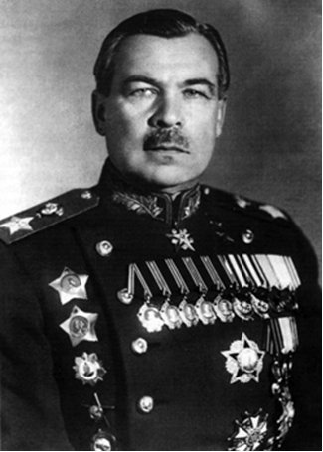
15 баллов
Этот военачальник
удостоился звания
Маршала Советского
Союза и Героя
Советского Союза.
18 января 1943 года
осуществил прорыв блокады
Ленинграда, выполнив встречную
атаку под Шлиссельбургом.

Slide 26
20 баллов
Второй фронт в Европе был открыт союзниками за 11 месяцев до капитуляции германии. Чем это можно объяснить?
Западные историки утверждают, что затяжка с открытием второго фронта будто бы компенсировалась военными поставками по ленд-лизу в СССР. Выскажите свою точку зрения.
Каковы основные итоги Великой Отечественной войны? В чём значение нашей победы?

Slide 27
10 баллов
Автор знаменитого плаката «Родина – мать зовет!»:
А.А. Дейнека
Б.Е. Ефимов
И.М. Тоидзе

Slide 28
15 баллов
За какую операцию 2438 воинов были удостоены звания Героя Советского Союза?

Slide 29
20 баллов
В каком сражении впервые во второй мировой войне немецкие войска вынуждены были перейти к обороне? (Укажите город и год)

Slide 30
10 баллов
Как во время войны называли партизан, которые в тылу врага мстили фашистским захватчикам?
Варианты ответа:
1 Молодая гвардия
2 Неуловимые мстители
3 Невидимый фронт
4 Народные мстители

Slide 31
15 баллов
Гитлер считал своим главным врагом в СССР не Сталина, а диктора. За его голову он объявил награду в 250 тысяч марок. Советские власти тщательно охраняли его, а через прессу запускалась дезинформация о внешности мужчины.
О ком идет речь?

Slide 32
10 баллов
Какие имя и фамилия зашифрованы в названии советского танка «ИС»?

Slide 33
10 баллов
Во время Великой Отечественной войны установку БМ-13 называли «Катюшей», а как называли автомат «ППШ» (попробуйте догадаться)?

Slide 34
15 баллов
Леонид Гайдай был призван в армию в 1942 году. Однажды в часть приехал военком для набора пополнения в действующую армию. На вопрос офицера: «Кто в артиллерию?» — Гайдай ответил: «Я!». Так же он отвечал на другие вопросы: «Кто в кавалерию?», «Во флот?», «В разведку?», чем вызвал недовольство начальника. «Да подождите вы, Гайдай, — сказал военком, — Дайте огласить весь список». В каком фильме позже режиссёр использовал этот эпизод?

Slide 35
20 баллов
Выберите человека, который с помощью семафорной азбуки покажите слово команде, которое он вытащит из сундука.

Slide 36
10 баллов
В каком городе Германии проходил суд над главными фашистскими преступниками?

Slide 37
10 баллов
Как расшифровывается аббревиатура «КВ» – название советского тяжёлого танка времён Великой Отечественной войны?

Slide 38
15 баллов
Известно, что все тракторные заводы во время войны выпускали танки, а какие заводы могли выпускать патроны?

Slide 39
20 баллов
Перечислите Города-герои Великой Отечественной войны, которые не представлены в названии судов
(8 перед Вами, еще 5 городов)

Slide 40
20 баллов
Выберите человека, который с помощью семафорной азбуки покажите слово команде, которое он вытащит из сундука.

Slide 41
10 баллов
Кем был во время войны Михаил Калашников, знаменитый конструктор автоматического стрелкового оружия?
Варианты ответа:
1 Начальник штаба
2 Командир танка
3 Командир эскадрильи
4 Капитан корабля

Slide 42
20 баллов
Для успешного ведения войны немецким командованием было разработано 3 плана: «Барбаросса», «Ост», «Зеленая папка».
Что включал в себя план «Ост»?

Slide 43
10 баллов
Сколько дней длилась оборона Брестской крепости?
Варианты ответа:
1 30 дней
2 10 дней
3 90 дней
4 15 дней

Slide 44
15 баллов
8 мая 1965 года этому месту присвоено героическое звание, в 1956 году снят художественный фильм о защитниках этого места в Беларуси К. Симонова «Бессмертный гарнизон»

Slide 45
20 баллов
Для успешного ведения войны немецким командованием было разработано 3 плана: «Барбаросса», «Ост»,
«Зеленая папка».
Что включал в себя план
«Зеленая папка»?

Slide 46
20 баллов
Как вы представляете, чему должна была научить человечество Вторая мировая война? Какие уроки оно должно усвоить сразу после её окончания и с течением времени?

Slide 47
15 баллов
Рядовой, стрелок – автоматчик. В бою у деревни Чернушки он закрыл своим телом амбразуру дзота. Кто он?

Slide 48
15 баллов
Лётчик, после тяжёлого ранения и ампутации обеих ног продолжал летать. О нём написан известный роман Б. Полевого. Кто он?
Герой Советского Союза Маресьев А.П.

Slide 49
15 баллов
Кем был Рихард Зорге, получивший посмертно звание Героя Советского Союза?

Slide 50
20 баллов
16-летний партизан, разведчик, подорвал машину с тремя немецкими военными, у одного из них (генерал - майора) был портфель с важнейшими документами. Погиб в бою в селе Острая Лука Псковской области. Посмертно ему присвоено звание Героя Советского Союза. Кто он?

Slide 51
10 баллов
Орденом Отечественной войны II степени награждались военнослужащие, партизаны и контрразведчики за доблесть в бою, уничтожение вражеской техники, успешные атаки. А летчики получали орден автоматически – стоило только дважды сделать именно это. Что именно?

Slide 52
15 баллов
Кто и когда водрузил Знамя Победы над Рейхстагом в Берлине?

Slide 53
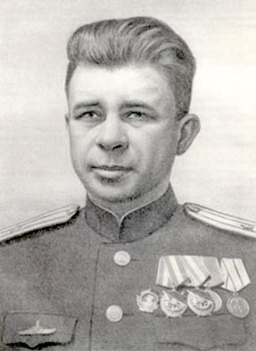
15 баллов
Перед вами очень противоречивая и легендарная личность с непростой судьбой. Похоронен на Богословском кладбище Санкт-Петербурга. Участник Великой Отечественной войны. Потопил немецкий корабль «Вильгельм Густлофф»

Slide 54
10 баллов
На какой город фашистские войска в 1941-1942 году потратили на захват 250 дней, а советские войска освободили его в 1944 году за 5 дней. Что это за город?
Варианты ответа:
1 Москва
2 Севастополь
3 Новороссийск
4 Сталинград
5 Курск

Slide 55
20 баллов
Выберите человека, который с помощью семафорной азбуки покажите слово команде, которое он вытащит из сундука.

